Slide 1
Bài giảng điện tử lớp 2
Tiếng Việt
Luyện tập: Từ chỉ sự vật, hoạt động
Câu giới thiệu
Năm học: 2024 - 2025
Giáo viên: Tạ Thị Thắm
Gmail: tatham1979@gmail.com

Slide 2
Khởi động

Slide 4
Tiếng Việt
Luyện tập: Từ chỉ sự vật, hoạt động
Câu giới thiệu

Slide 5
Bài 1: Nhìn tranh, tìm từ ngữ:
a. Chỉ sự vật:
- Chỉ người:
- Chỉ vật:
b. Chỉ hoạt động:

Slide 6
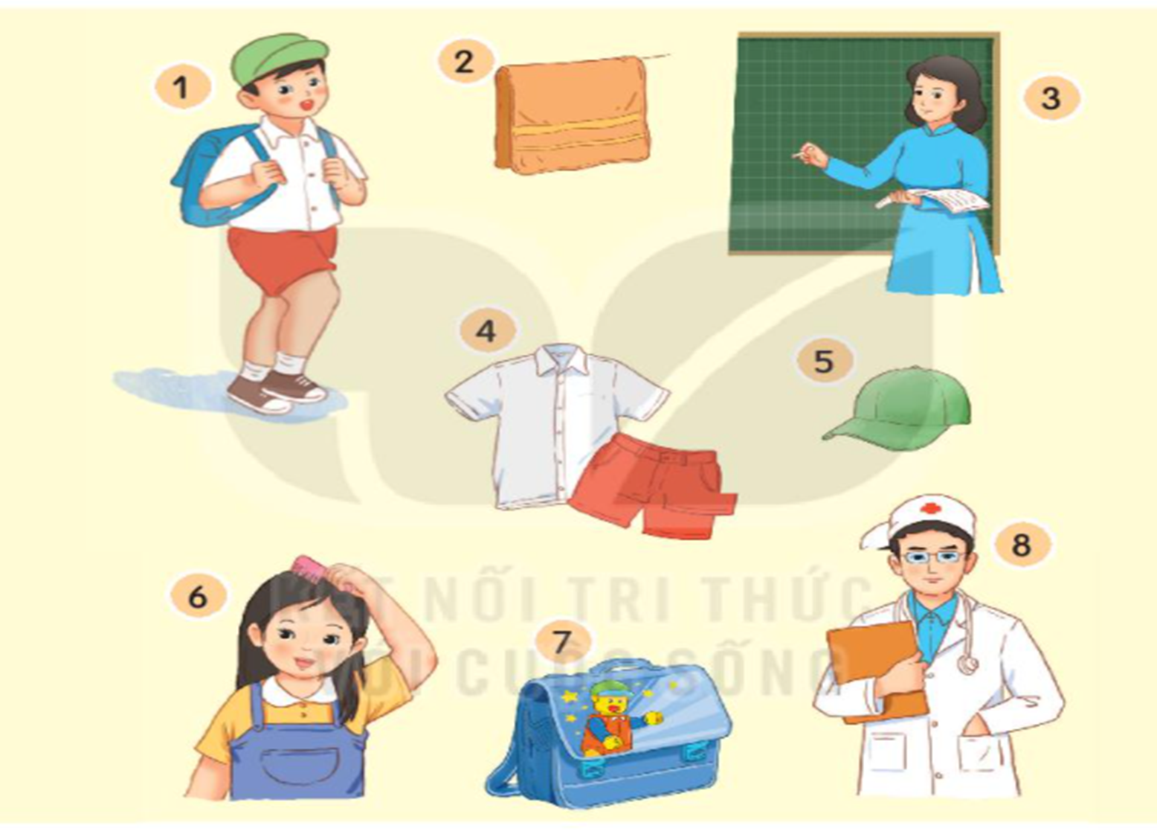
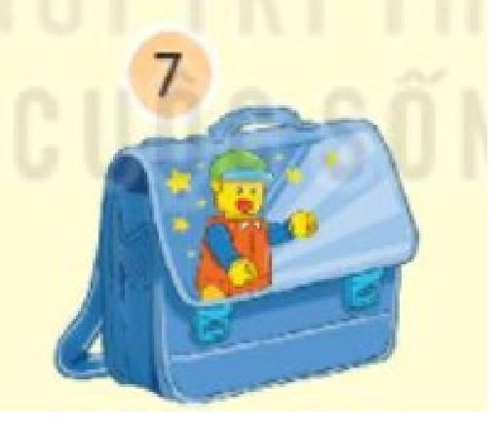
Bài 1: Nhìn tranh, tìm từ ngữ:
a. Chỉ sự vật:
- Chỉ người:
- Chỉ vật:
b. Chỉ hoạt động:
học sinh
cặp sách

Slide 7
Bài 1: Nhìn tranh, tìm từ ngữ:
- Chỉ người: học sinh
a) Chỉ sự vật
a) Chỉ sự vật:
cô giáo, bác sĩ, bạn gái
- Chỉ vật: cặp sách
khăn mặt, quần áo, bảng, phấn, sách, lược, giày, tất, ống nghe, kính ….
b) Chỉ hoạt động:
đi học
giảng bài, viết bài, chải đầu, khám bệnh, chữa bệnh…

Slide 8
Bài 2: Kết hợp từ ngữ ở cột A với từ ngữ ở cột B để tạo câu giới thiệu.
A
B
Bạn Hà
là bác sĩ.
Bố em
là Trường Tiểu học Lê Quý Đôn.
Trường em
là học sinh lớp 2A.

Slide 9
Bài 2: Kết hợp từ ngữ ở cột A với từ ngữ ở cột B để tạo câu giới thiệu.
A
B
Bạn Hà
là bác sĩ.
Bố em
là Trường Tiểu học Lê Quý Đôn.
Trường em
là học sinh lớp 2A.
Bạn Hà là học sinh lớp 2A.
Bố em là bác sĩ.
Trường em là Trường Tiểu học Lê Quý Đôn.

Slide 10
Bài 2: Kết hợp từ ngữ ở cột A với từ ngữ ở cột B để tạo câu giới thiệu.
Câu giới thiệu
Bạn Hà là học sinh lớp 2A.
Bố em là bác sĩ.
Trường em là Trường Tiểu học Lê Quý Đôn.
là
là
là

Slide 11
Bài 3: Đặt một câu giới thiệu theo mẫu ở bài tập 2.

Slide 12
Dòng nào dưới đây gồm những
từ chỉ sự vật?
:
Hết giờ
Câu 1
2
1
3
5
4
bút, cặp sách, chăm chỉ
A
cặp sách, mũ, bàn học, chăm chỉ
B
ăn, bóng bàn, đội mũ
c
cặp sách, bút, bàn học, học sinh
D

Slide 13
Dòng nào dưới đây gồm những
từ chỉ hoạt động?
Câu 2
2
1
3
5
4
Hết giờ
đi, hái, ăn, hoa hồng
A
ăn, bóng bàn, đội mũ
b
chạy, nói, hái hoa
c

Slide 14
Câu nào là câu giới thiệu?
Câu 3
2
1
3
5
4
Hết giờ
Em chăm chỉ học tập.
A
Bút mực dùng để viết chữ.
b
Em là học sinh lớp 2.
c

Slide 15
Chúc các em
chăm ngoan học giỏi

